Slide 1
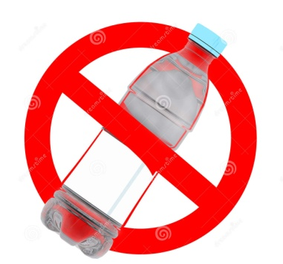

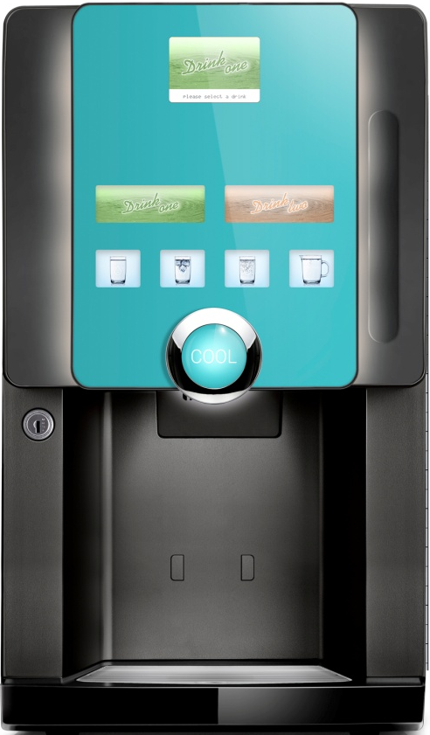
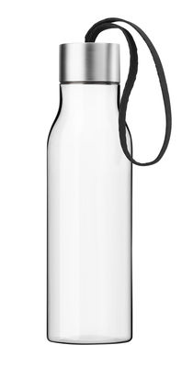
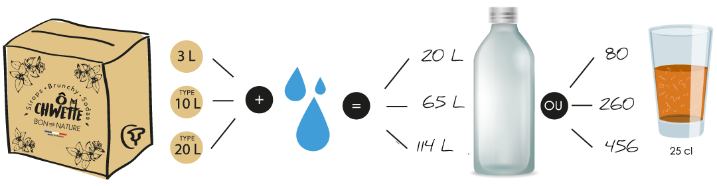
Aqua Plus ,
bien plus qu’une fontaine
Aqua Plus est la solution pour bannir les bouteilles en plastique,
En proposant une eau filtrée, réfrigérée, gazéifiée, et aromatisée
tout en préservant notre environnement.

Slide 2

Les produits concentrés
Société familiale créée depuis plus de 10 ans par les deux fils LESAGE et le père Monsieur LESAGE pour la formulation des boissons.
En 2008, Carl et Éric décident de créer la société dans le village de Vitrolles près de Marseille.
En 2010 : Installation du Site de production à Roquemaure prêt d’Avignon
Éric Lesage s'est passionné pour les boissons conditionnées dans des packaging en Bag In Box pour la réduction des déchets.
Les valeurs Ô CHWETTE :
-Fabrication française et la qualité
-La naturalité (aromes, colorants…)
-Sensibilité environnementale (solution en Bag In Box pour réduire massivement la bouteille)
-La transparence des produits

Slide 3

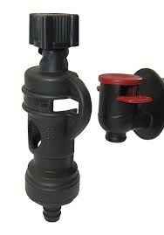



Le Bag in Box est la solution
Le bag in box connecté à la machine permet de maintenir le concentré dans circuit fermé pour garantir la fraicheur du produit.
D’une capacité de 3 litres ou 10 litres le BiB offre une grande autonomie
  Bib 3 litres ➔ 40 à 60 boissons de 50 cl
  Bib 10 litres➔130 à 200 boissons de 50 cl
Une mise en œuvre simple est rapide
  le remplacement de bib est facilité grâce au connecteur VITOP
Un emballage respectueux de l’environnement
  Carton 100% recyclable, une poche de 45g représente la plus faible empreinte Carbonne du marché.

Slide 4




Les produits sont fabriqués avec des arômes et colorants naturels, 100% pur sucre de saccharose (origine France), garantis sans allergène
Une gamme étendue de saveurs
Fraise, Pêche, Grenadine, Menthe, Menthe Blanche, Tropical, Citron
Orange, Ananas, Multi fruits
Cola, Thé Pêche, Limonade, Energy, Tonic, Pomme, Pulpé orange, Cerise
Fraise, Menthe, Citron, Ô Chwette peut concevoir des recettes à la demande

Slide 5


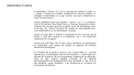
Le distributeur Aqua Plus
L’ Aqua Plus propose une eau filtrée tempérée, fraiche, et gazéifiée.
Deux aromatisations sont disponibles.
Grâce au générateur d’ozone automatique intégré, la zone de distribution est assainie.
Avec un débit de 16l/heure l’eau fraiche est toujours disponible
La distribution peut être sélective car la machine est compatible avec tout les systèmes de paiement.
L’option de télémétrie vous informe automatiquement des évènements du distributeur et des volumes de consommations.
L’ Aqua Plus est 100% réparable et re conditionnable.

Slide 6





Opérationnel
Dotée de décompteurs programmables la machine vous informe des différents évènements:
Vider le récupérateur d’eau
Changer de bouteille de CO2
Changer de filtre à eau
Changer les Bag in Box
Pour simplifier le changement de Bag in Box nous pouvons utiliser des stamp RFID pour réinitialiser les décompteurs.
Compatible avec tout les systèmes de paiement dont le système Selfblue (appli smartphone), la distribution peut être payante ou limitée en nombre de consumation par jour.

Slide 7



Télémétrie
Equipée d’un boitier TM-ON la machine est connectée en GSM à un serveur.
La machine alerte par email l’opérateur des évènements qui se produisent sur la machine
Un téléopérateur peut intervenir pour corriger un défaut
La machine peut être interrogée à distance pour:
Consulter le niveau des consommables
Editer un audit de consommation
Régler des paramètres, (température, dosage des produits)

Slide 8

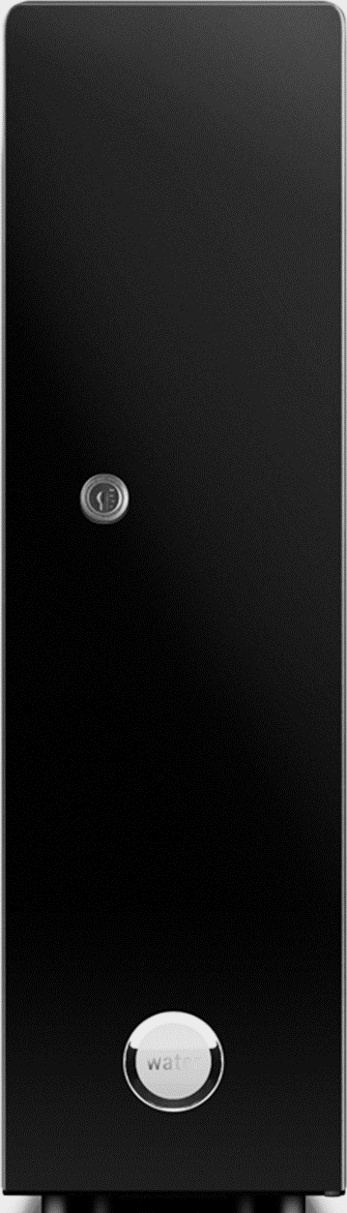
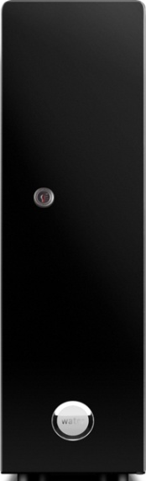


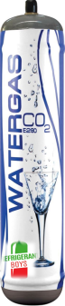
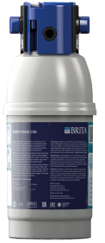
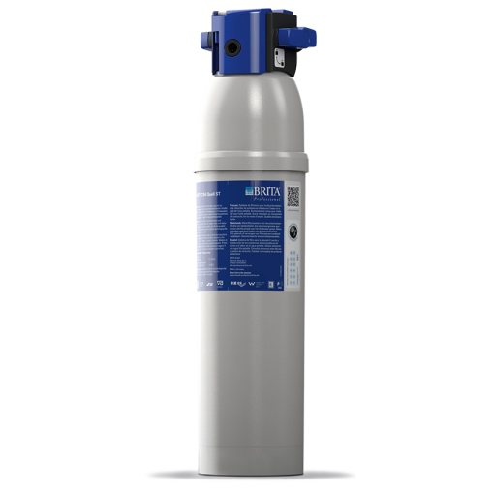
Les configurations
Sur un plan de travail sans perçage possible
Bouteille de CO2 600g ➔120 litres d’eau gazeuse
240 gourdes
Filtre à eau C50
1200 litres
2400 gourdes
3L
3L
2 BIB de 3 litres
➔ 80 à 120 gourdes de 50 cl

Slide 9
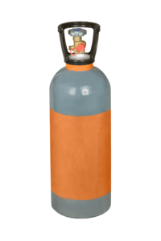
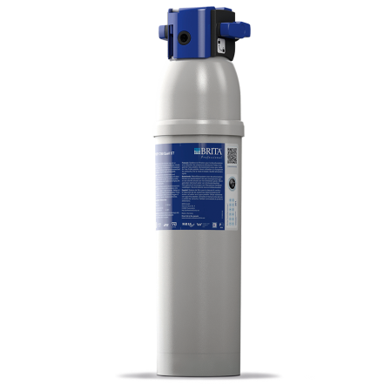
Les configurations
Sur un plan de travail avec perçage
Bouteille de CO2
2 kg ➔400 litres d’eau gazeuse
800 gourdes
5 kg ➔1000 litres d’eau gazeuse
2000 gourdes
10kg ➔2000 litres d’eau gazeuse
4000 gourdes
Filtre à eau C300
➔5000 litres
10000 gourdes
10L
10L
2 BIB de 10 litres
➔ 260 à 400 gourdes de 50 cl

Slide 10

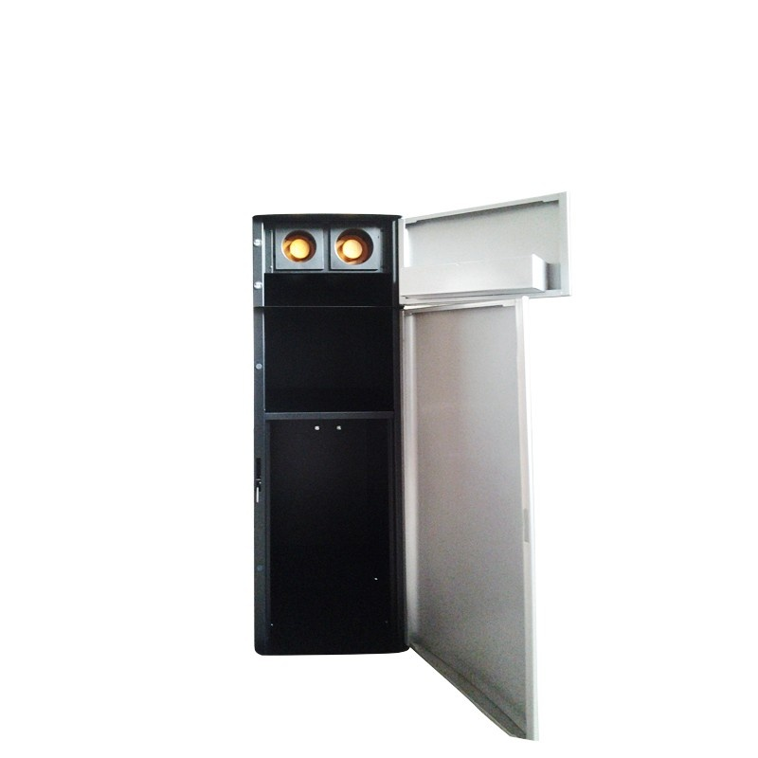
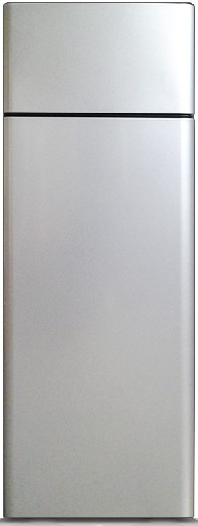

Les configurations
Sur un meuble
Bouteille de CO2
2 kg ➔400 litres d’eau gazeuse
800 gourdes
5 kg ➔1000 litres d’eau gazeuse
2000 gourdes
10kg ➔2000 litres d’eau gazeuse
4000 gourdes
Filtre à eau C300
➔5000 litres
10000 gourdes
10L
2 BIB de 10 litres
➔ 260 à 400 gourdes de 50 cl
10L

Slide 11

Sirop en Bag in Box
 |  |  | Bib 3 L | Bib 10 L
 | Ratio 1 pour | Dosage pour 500ml | Nb de Gourdes | Nb de Gourdes
Sirop | 7 | 62,5 ml | 48 | 160
Fruits à boire | 5,5 | 76,9 ml | 39 | 130
Soda | 5 | 83,3 ml | 36 | 120
Eau aromatisée | 9 | 50 ml | 60 | 200
CO2 ratio 5 gr par litre
CO2 en gramme | 600gr | 2000gr | 5000gr | 10000gr
Eau en litre | 120 L | 400 L | 1000 L | 2000 L
Nb de gourdes | 240 | 800 | 2000 | 4000

Slide 12
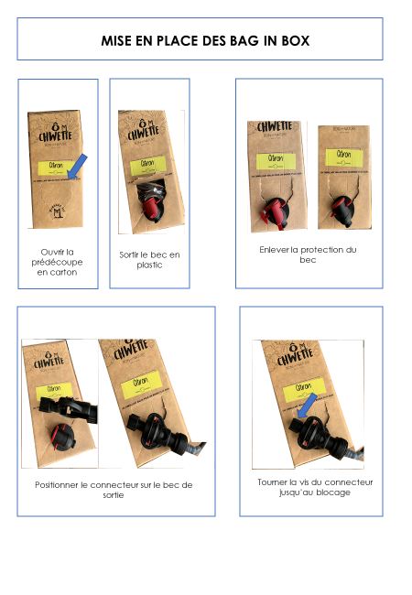
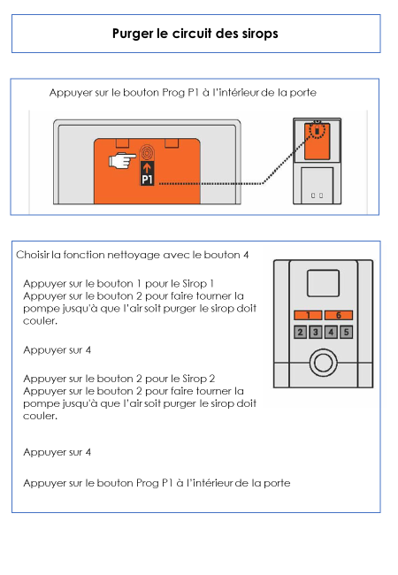
Fiches pratiques

Slide 13
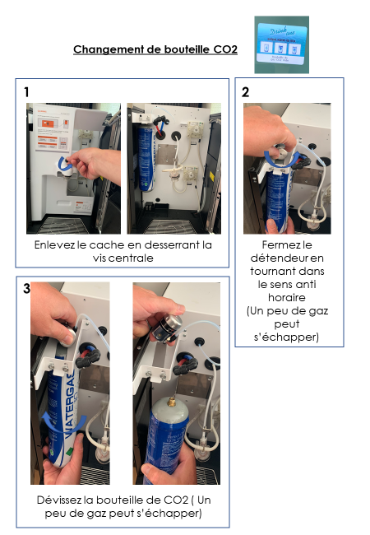
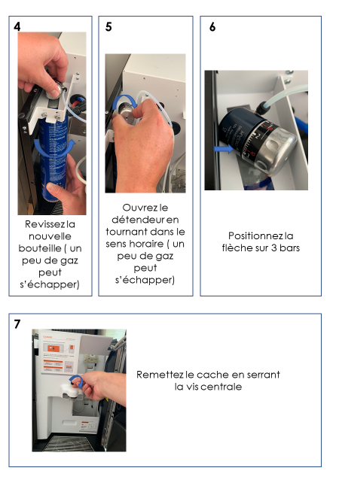
Fiches pratiques

Slide 14

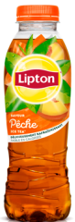
3 L =
60 bouteilles
Eau citron
3 L =
40 bouteilles
Thé pêche

Slide 15

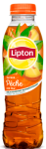
10 L =
200 bouteilles
Eau citron
160 bouteilles
10 L =
Thé pêche

Slide 16
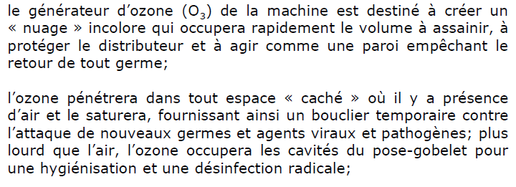
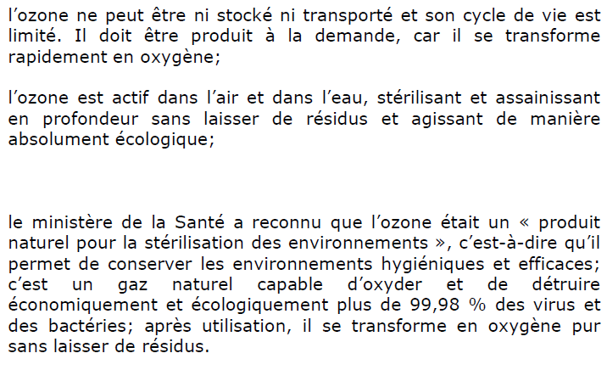
Générateur d’ozone

